Slide 1
一、电子技术的发展
绪论
• 48年贝尔实验室制成第一只晶体管
• 58年集成电路（4-12-100-1000/）
• 69年大规模集成电路（10万）
• 75年超大规模集成电路(15万)
• >>>
EDA的发展
SSI MSI LSI VLSI ULSI GLSI
第一片集成电路只有4个晶体管，而97年一片集成电路
上有40亿个晶体管。科学家预测集成度按10倍/6年的速
度还将继续到2015或2020年，将达到饱和

Slide 2
二、数字技术的发展过程
数字技术是一门应用学科，它的发展可分为5个阶段
① 产生：20世纪30年代在通讯技术（电报、电话）首先引入二进制的信息存储技术。而在1847年由英国科学家乔治.布尔(George Boole)创立布尔代数，并在电子电路中的得到应用，形成开关代数，并有一套完整的数字逻辑电路的分析和设计方法

Slide 3
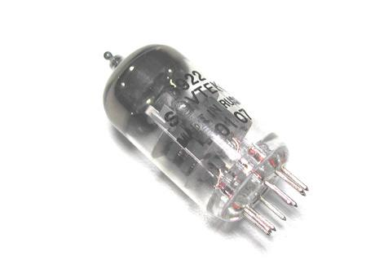
②初级阶段：20世纪40年代电子计算机中的应用，此时以电子管（真空管）作为基本器件。另外在电话交换和数字通讯方面也有应用
电子管（真空管）

Slide 4
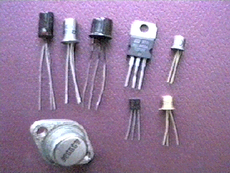
③第二阶段：20世纪60年代晶体管的出现，使得数字技术有一个飞跃发展，除了计算机、通讯领域应用外，在其它如测量领域得到应用
晶体管图片

Slide 5

④第三阶段：20世纪70年代中期集成电路的出现，使得数字技术有了更广泛的应用，在各行各业医疗、雷达、卫星等领域都得到应用
⑤第四阶段：20世纪70年代中期到80年代中期，微电子技术的发展，使得数字技术得到迅猛的发展，产生了大规模和超大规模的集成数字芯片，应用在各行各业和我们的日常生活

Slide 6
⑥20世纪80年代中期以后，产生一些专用和通用的集成芯片，以及一些可编程的数字芯片，并且制作技术日益成熟，使得数字电路的设计模块化和可编程的特点，提高了设备的性能、适用性，并降低成本，这是数字电路今后发展的趋势。

Slide 7
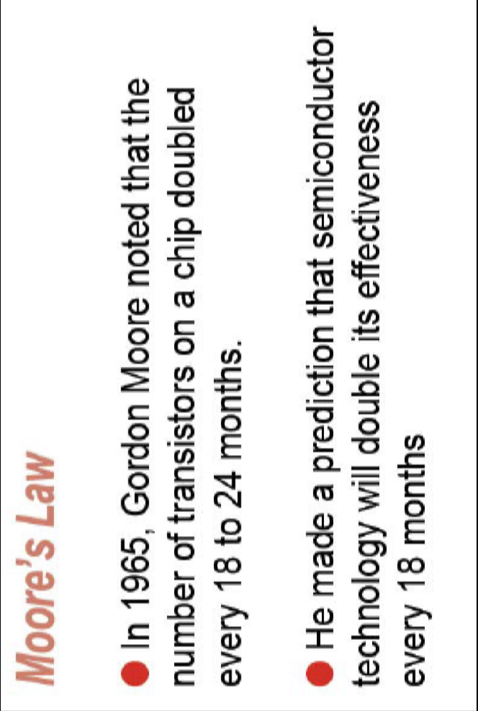

Slide 8
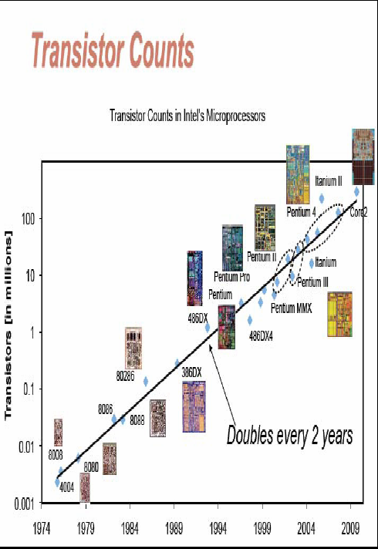

Slide 9
三、本课程在专业课中的学习顺序
电路基础（电子线路基础）
模拟电子技术基础&数字电子技术
基础电子技术实验（模拟数字）
信号与系统
微机原理与应用
嵌入式系统

Slide 10
四、数字电路与数字逻辑内容
数字逻辑基础
  数制与码制
  逻辑代数
逻辑电路
  逻辑门
  组合逻辑电路
时序逻辑
  触发器
  时序逻辑电路
脉冲的产生和整形
数模和模数转换

Slide 11
概述
一、 数字信号与模拟信号
1.数字信号和模拟信号
幅度随时间连续变化的信号
电子电路中的信号
模拟信号
例：正弦波信号、锯齿波信号
温度、流量、压力信号等。
数字信号
幅度不随时间连续变化,而是跳跃变化，每次变化的值是某个量的整数倍
例如开关信号、计数信号等

Slide 12
V(t)
模拟信号
t
高电平
低电平
上升沿
V(t)
下降沿
数字信号
t

Slide 13
2.二元函数，两种状态
数字信号的两种对立状态在分析时用逻辑0和逻辑1表示。
在数字电路中，用电子器件的开关特性实现，用逻辑电平来表示。
0、1不表示数量的大小，只表示两种对立的逻辑状态。
逻辑电平不是物理量，而是物理量的相对表示。
如：电压+5V………高电平（H）………1
0V……….低电平（L）………0

Slide 14
3.脉冲波形：电压（流）值对时间的图形表示。
描述：
  周期T或频率f=1/T（对周期性的数字波形）
  脉冲宽度tW：脉冲作用的时间。
  占空比：q= tW /T
  上升时间tr ：脉冲幅值从10%到90%所需时间。
  下降时间 tf ：脉冲幅值从90%到10%所需时间。
实际脉冲宽度： 脉冲幅值的50%时间点所跨越的时间。
理想波形： t_{r} =0， t_{f} =0
  位时间：数据传输时，每一位（0或1）所占用的时间。

Slide 15
4.模拟量和数字量可以相互转换
A/D转换
D/A转换

Slide 16
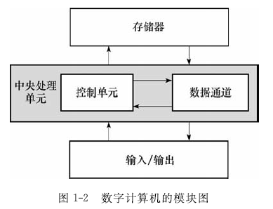

Slide 17
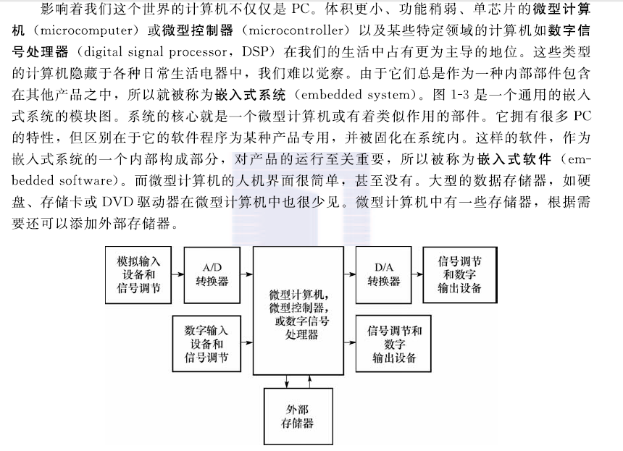

Slide 18
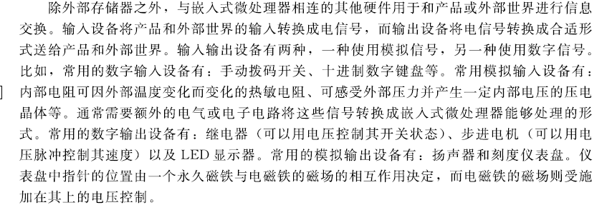

Slide 19
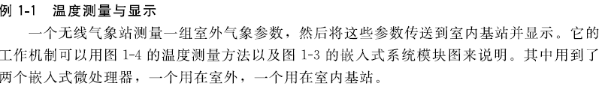

Slide 20
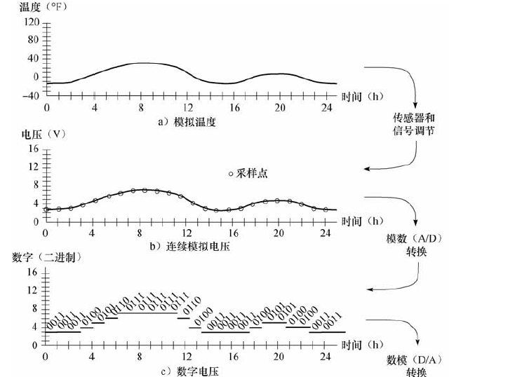
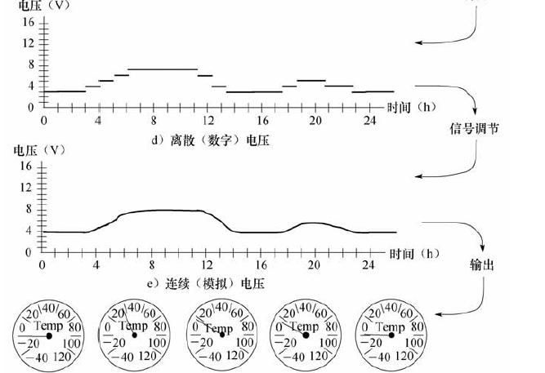

Slide 22
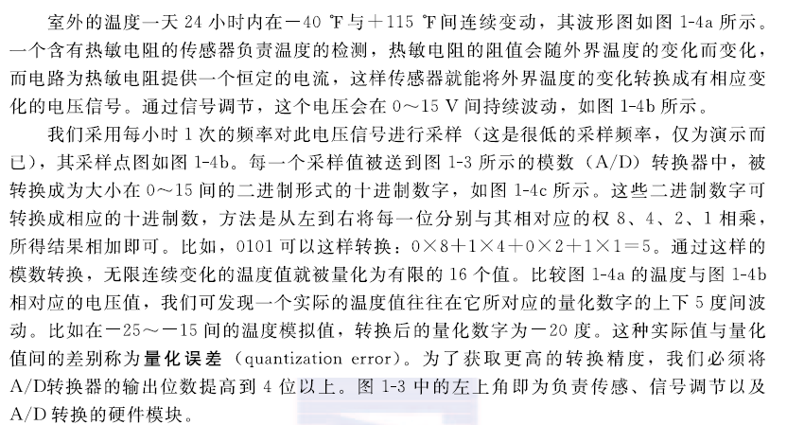

Slide 23
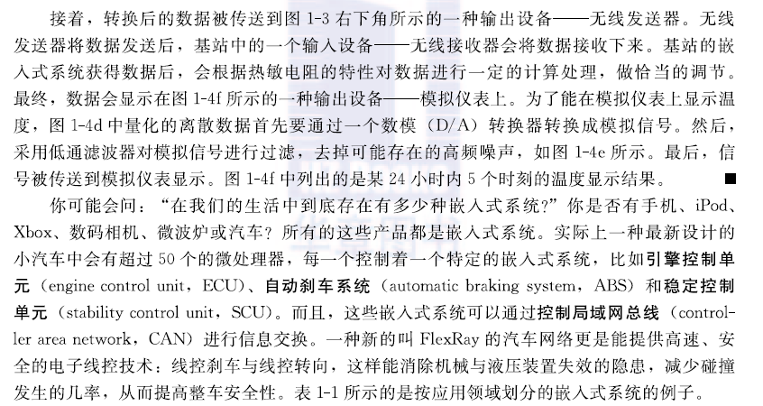

Slide 24
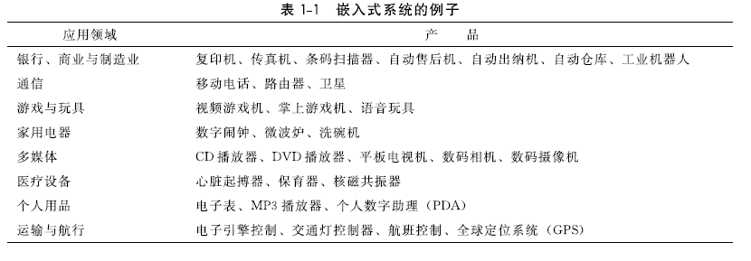

Slide 25
二、模拟电路与数字电路
模拟电路：处理模拟信号的电路
交流放大器、直流放大器、滤波器等
分析方法：图解法、微变等效电路法
数字电路：处理数字信号的电路
采用二进制，研究输入、输出间的逻辑关系

Slide 26
模拟电路与数字电路的区别
1、工作任务不同：
模拟电路研究的是输出与输入信号之间的大小、相位、失真等方面的关系；数字电路主要研究的是输出与输入间的逻辑关系（因果关系）。
2、三极管的工作状态不同：
模拟电路中的三极管主要工作在线性放大区,是一个放大元件；数字电路中的三极管工作在饱和或截止状态,起开关作用。
因此，基本单元电路、分析方法及研究的范围均不同。

Slide 27
模拟电路研究的问题
基本电路元件:
晶体三极管
场效应管
集成运算放大器
基本模拟电路:
信号放大及运算 (信号放大、功率放大）
信号处理（采样保持、电压比较、有源滤波）
信号发生（正弦波发生器、三角波发生器、…）

Slide 28
数字电路研究的问题
基本电路元件
逻辑门电路
触发器
基本数字电路
组合逻辑电路
时序逻辑电路（寄存器、计数器、脉冲发生器、脉冲整形电路）
A/D转换器、D/A转换器

Slide 29
数字电路研究的问题
特点：
1.研究对象：输入-输出间的逻辑关系。
2.采用二进制0、1
例：交通信号灯控制
停车场监控
3.分析工具：逻辑代数
4.表达方式：真值表、逻辑表达式、时序图等。

